Slide 1
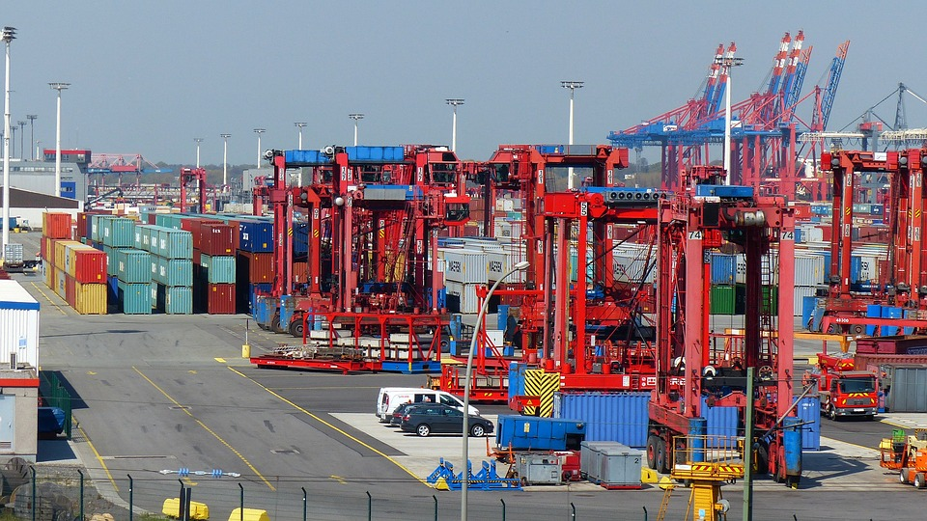


Perdagangan Internasional

Slide 2
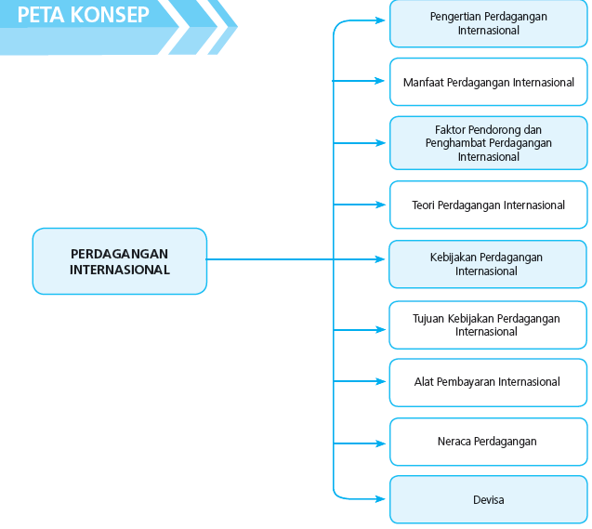
PETA KONSEP

Slide 3
Tujuan Pembelajaran
Dengan mempelajari bab ini, Anda diharapkan mampu:
• menjelaskan pengertian perdagangan internasional;
• menjelaskan manfaat perdagangan internasional;
• menyebutkan faktor pendorong dan penghambat perdagangan internasional;
• menjelaskan teori perdagangan internasional;
• menjelaskan kebijakan perdagangan internasional;
• menjelaskan tujuan kebijakan perdagangan internasional; dan
• membaca neraca perdagangan.

Slide 4
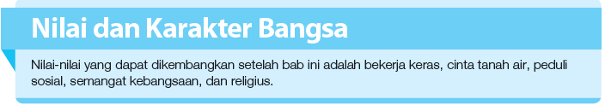
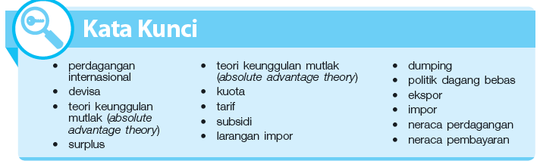

Slide 5
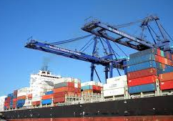
Pengertian Perdagangan Internasional
Perdagangan internasional bisa terjadi karena perbedaan sumber daya alam, penghematan
biaya produksi, selera masyarakat, atau perbedaan teknologi.

Slide 6

Manfaat Perdagangan Internasional
Perdagangan internasional bermanfaat untuk mendapatkan devisa, memperluas kesempatan kerja, menstabilkan harga-harga, meningkatkan kualitas konsumsi, dan membantu mempercepat alih teknologi.

Slide 7

Faktor pendorong dan Penghambat Perdagangan Internasional
Perdagangan internasional dapat terjadi karena beberapa faktor, antara lain perbedaan sumber daya alam, selera, penghematan biaya produksi, dan perbedaan teknologi.

Slide 8
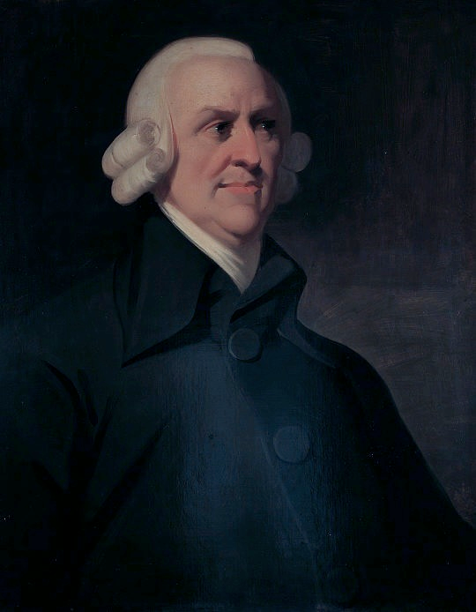
Teori Perdagangan Internasional
Ada dua teori perdagangan internasional, yaitu teori keunggulan mutlak dan teori keunggulan komparatif.

Slide 9

Kebijakan Perdagangan Internasional
Kebijakan proteksi di bidang impor meliputi kebijakan kuota, politik tarif, pemberian subsidi, dan larangan impor. Adapun, kebijakan proteksi di bidang ekspor meliputi diskriminasi harga, pemberian premi, dumping, politik dagang bebas, dan larangan ekspor.

Slide 10

Tujuan Kebijakan Perdagangan Internasional
Kebijakan perdagangan internasional untuk impor di tujukan untuk mengatasi dampak buruk dari mengimpor barang.

